Slide 1
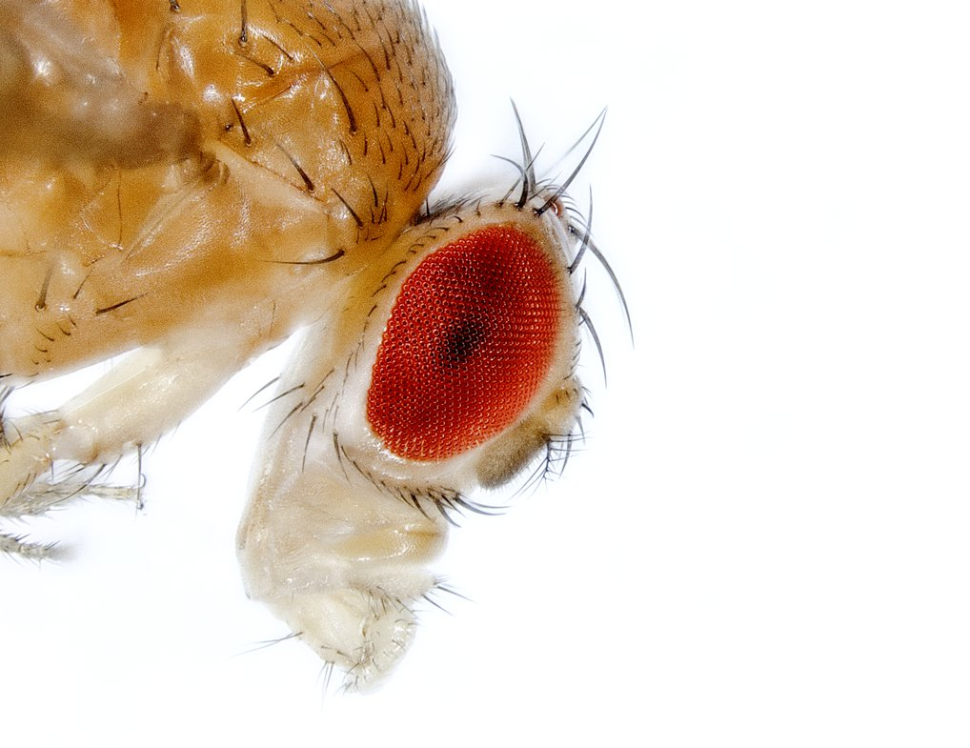
FRUITVLIEGEN
Heuristieken 2017
Leander de Kraker & Nina Cialdella

Slide 2
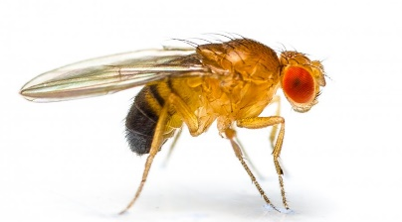
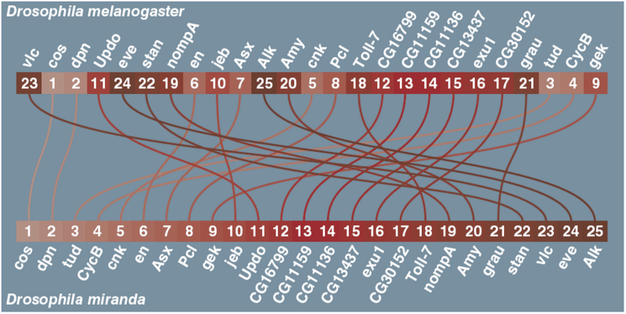
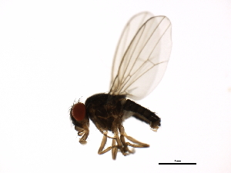
van D. melanogaster naar D. miranda PROBLEEMSTELLING

Slide 3
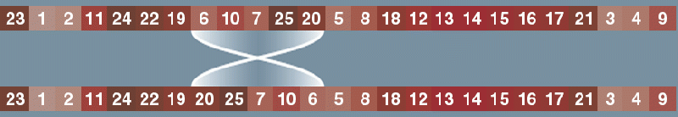
van D. melanogaster naar D. miranda PROBLEEMSTELLING

Slide 4
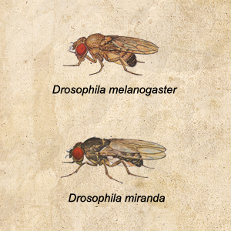
van D. melanogaster naar D. miranda OPDRACHT
Een sequentie van mutaties dat het genoom van D. melanogaster in D. miranda kan laten veranderen
- Zo min mogelijk mutaties
- Zo een laag mogelijke mutatiescore (N & ½N²)

Slide 5
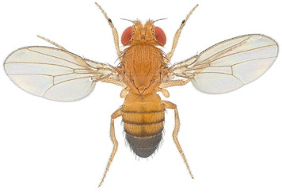






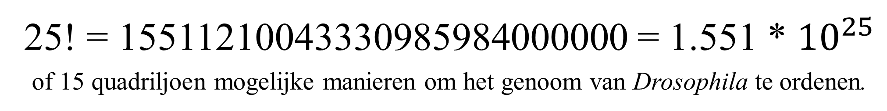
TOESTANDSRUIMTE
25! = 15511210043330985984000000 = 1.551 * ${10}^{25}$
of 15 quadriljoen mogelijke manieren om het genoom van Drosophila te ordenen.

Slide 6




TOESTANDSRUIMTE
24+23+22+21… + 3 + 2 + 1 = 300 300 verschillende manieren om het genoom te muteren

Slide 7


van D. melanogaster naar D. miranda
OPLOSSINGS METHODE
Flip Sorter
Depth First prunen op bovengrens
Depth First prunen op bovengrens met archief
Breadth First met archief
Best First met Priority Queue en archief

Slide 8
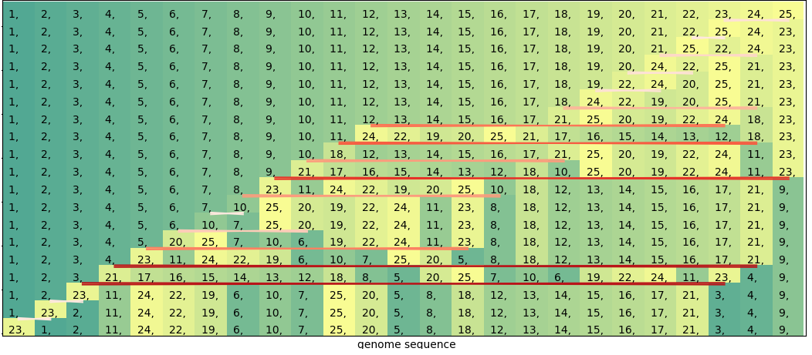
van D. melanogaster naar D. miranda
FLIP SORTER
Flips = 18 N = 147 ½N² = 963.5

Slide 9
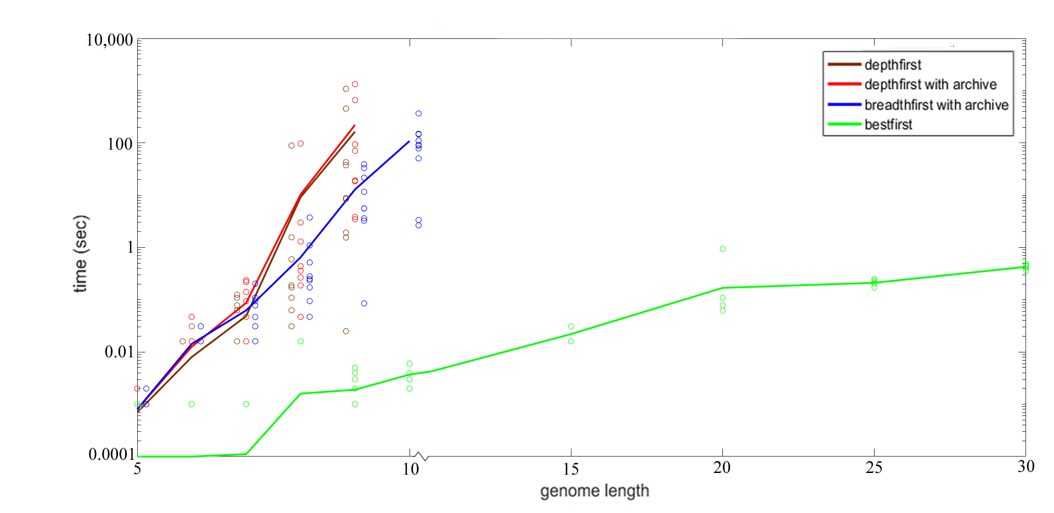
DEPTH FIRST & BREADTH FIRST TIMING

Slide 10
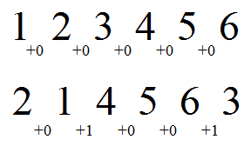
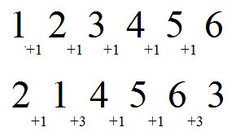
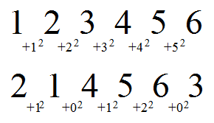
van D. melanogaster naar D. miranda
SCORE FUNCTIES

Slide 11
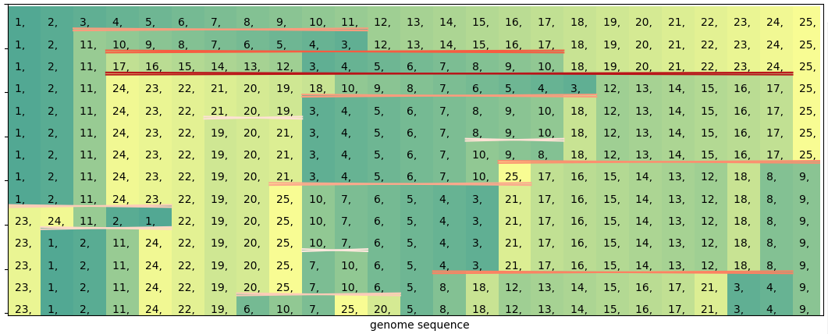
van D. melanogaster naar D. miranda
MINSTE FLIPS
Flips = 13 N = 89 ½N² = 489.5

Slide 12
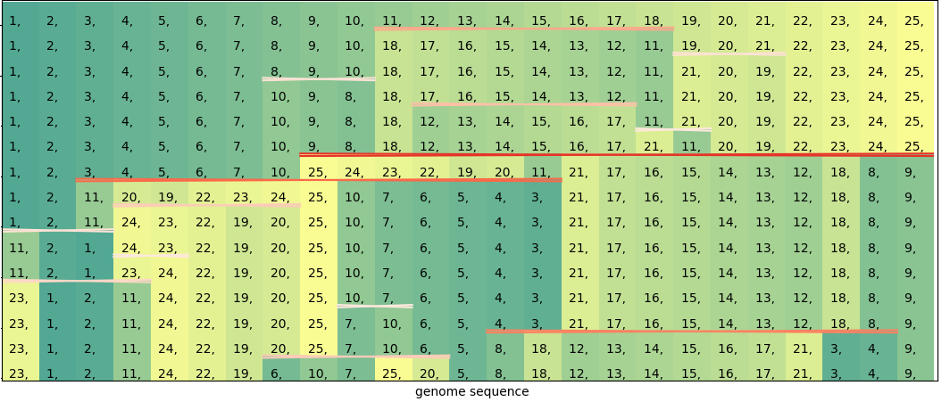
van D. melanogaster naar D. miranda
LAAGSTE MUTATIE SCORE
Flips = 14 N = 70 ½N² = 315

Slide 13
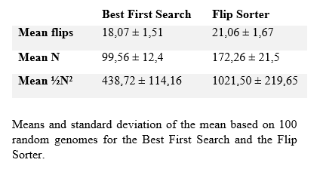
van D. melanogaster naar D. miranda
BEST FIRST VS FLIP SORTER

Slide 14
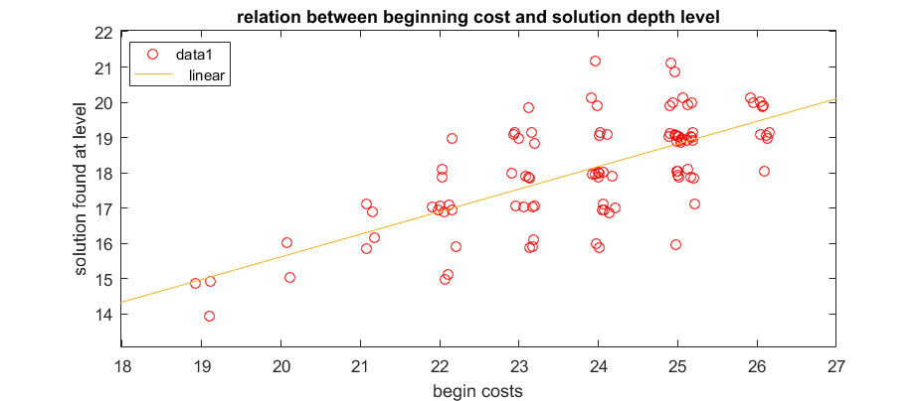
van D. melanogaster naar D. miranda
WAT MAAKT EEN GENOOM MOEILIJK?

Slide 15
van D. melanogaster naar D. miranda
CONCLUSIE
Minimaal gevonden flips: 13
Minimale N: 70
Minimale 1/2N²: 315
Best First Search meest geschikte algoritme > altijd beter dan Flip Sorter
Begin cost is indicatie voor moeilijkheid van de sequentie
Geen directie indicatie voor D. melanogaster en D. miranda

Slide 16
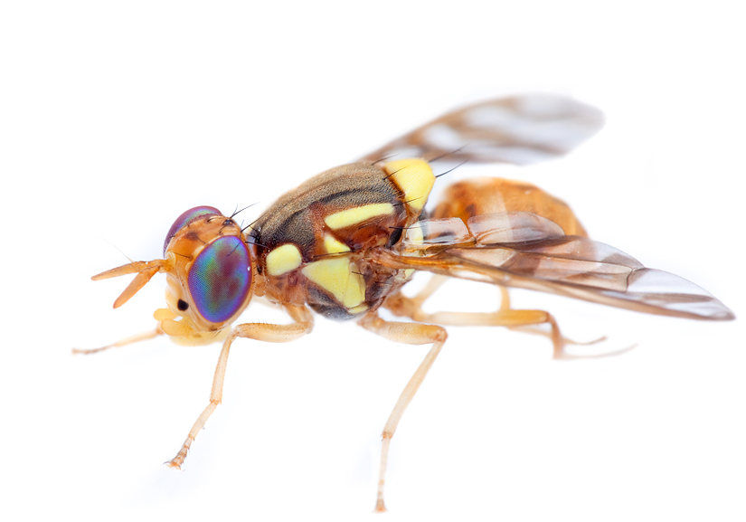
EINDE……
de Aziatische fruitvlieg Bactrocera dorsalis

